Slide 1
2020-2021 оқу жылы 1 тоқсан тәрбие жұмысына сараптама Анализ по воспитательной работе за 1 четверть 2020-2021 учебный год
КГУ «Приреченская СШ»

Slide 2
формирование образа выпускника в условиях нового общества – «гражданина, патриота Республики Казахстан» через внедрение проектов «Рухани жаңғыру» в воспитательный процесс в условиях формирующейся новой образовательной среды.

Slide 3
Задачи:
Вовлечение каждого обучающегося школы в воспитательный процесс.
Развитие у обучающихся самостоятельности, ответственности, инициативы, творчества.
Развитие физически здоровой личности.
Создание ситуации «успеха» для каждого обучающегося.

Slide 4
нормативно-правовые документы
Конституция Республики Казахстан,
Закон Республики Казахстан «Об образовании»,
Закон РК «Права ребенка в Республике Казахстан»,
Закон РК «О свободе и единстве религиозного доверия»,
Закон РК«О семье и браке»,
Закон РК «О сохранении здоровья граждан РК»,
Закон РК «О государственной молодежной политике»,
Конвенция ООН о правах ребенка,
«Государственная программа развития образования в РК на 2011-2020 годы»,
«Типовой комплексный план по усилению воспитательной составной учебного процесса во всех организациях образования»,
«Концептуальные основы воспитания» от «15» апреля 2019 года №145

Slide 5
Приоритетными направлениями воспитательной работы
Воспитание казахстанского патриотизма и гражданственности, правовое
воспитание
Духовно-нравственное воспитание
Национальное воспитание
Семейное воспитание
Интеллектуальное воспитание, воспитание информационной культуры
Трудовое, экономическое и экологическое воспитание
Поликультурное и художественно-эстетическое воспитание
Физическое воспитание, здоровый образ жизни

Slide 6
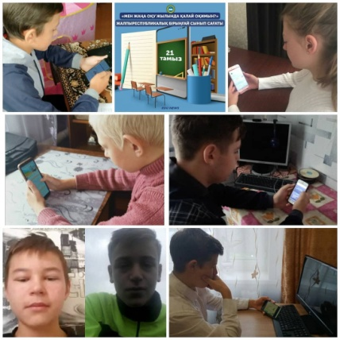
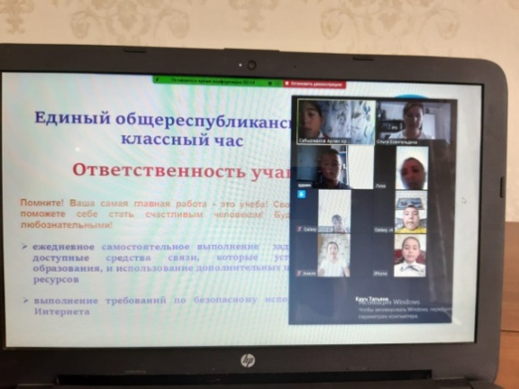
общереспубликанский единый классный час «Как я буду учиться в новом учебном году?»

Slide 7
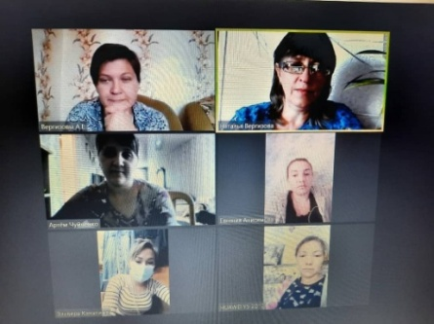
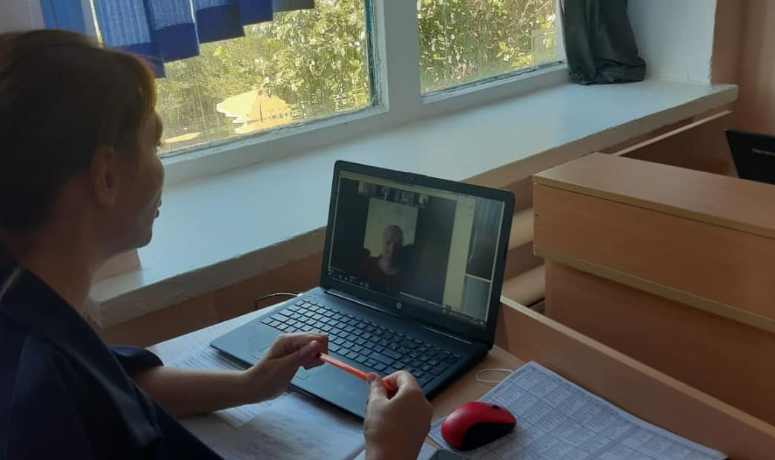
общереспубликанское родительское собрание "Об обучении детей в новом учебном году"

Slide 8
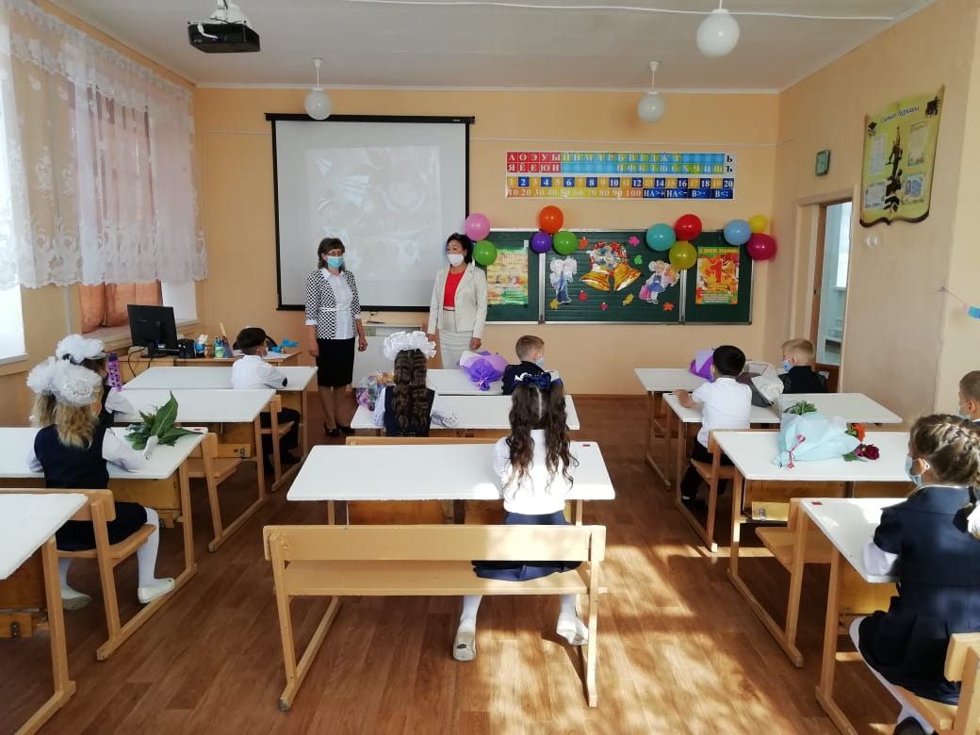
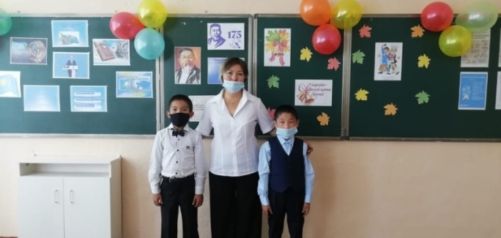
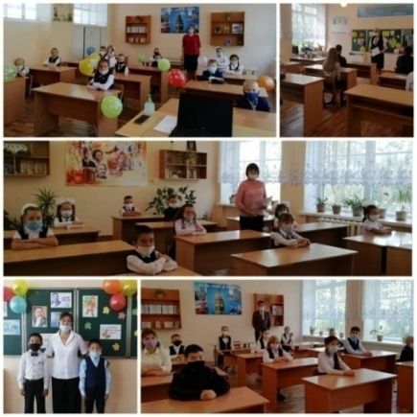
175 летию Абая Кунанбаева, 25 летию Конституции Казахстана, 1150 летию Аль-Фараби

Slide 9
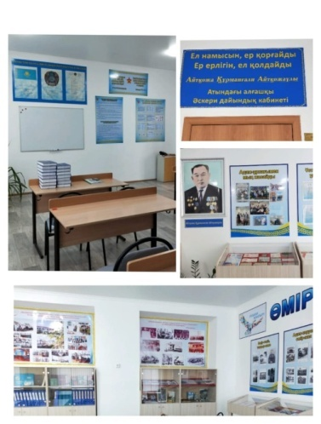
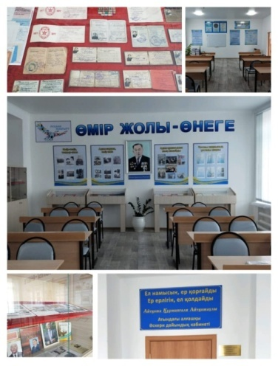
кабинет НВТП и истории имени Айткужина Курмангали Курмангалиевича

Slide 10
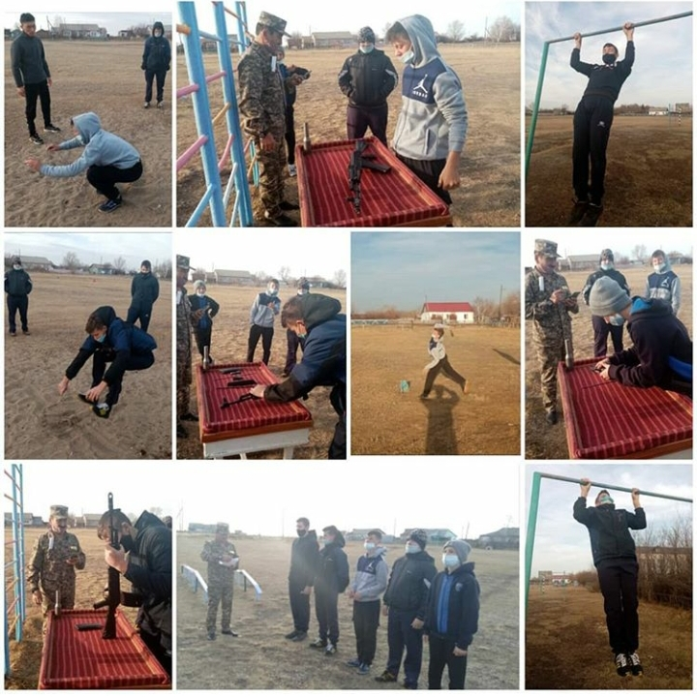
Военно-спортивная игра «Жас Батыр»

Slide 11
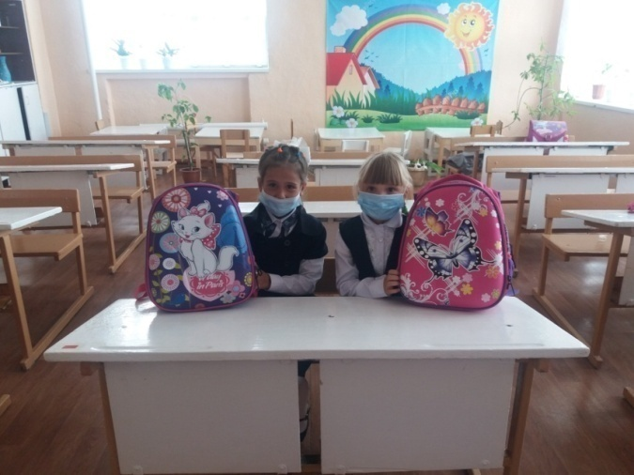
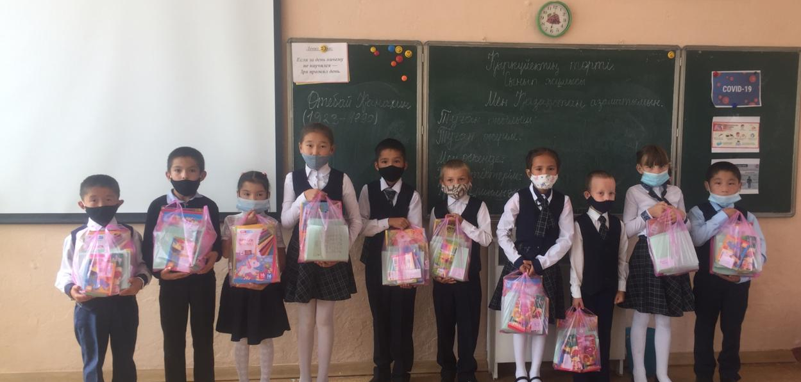
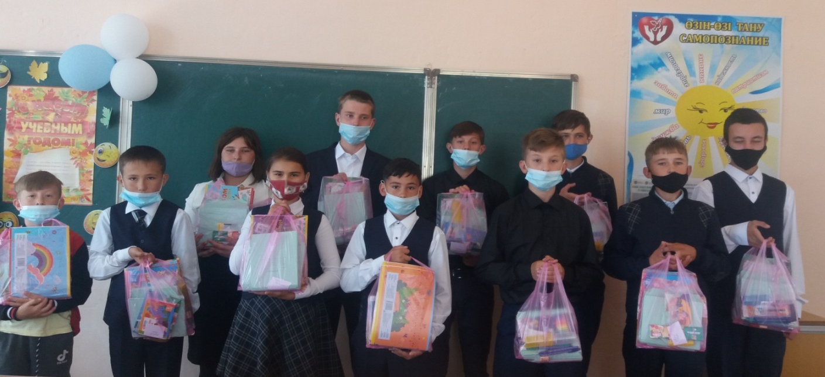
Акция “дорога в школу”

Slide 12
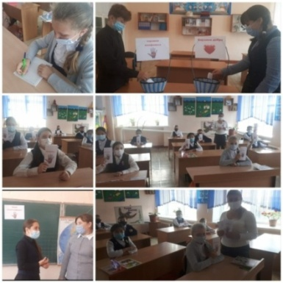
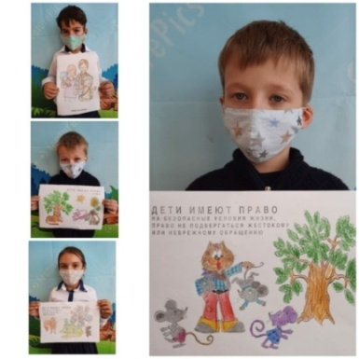
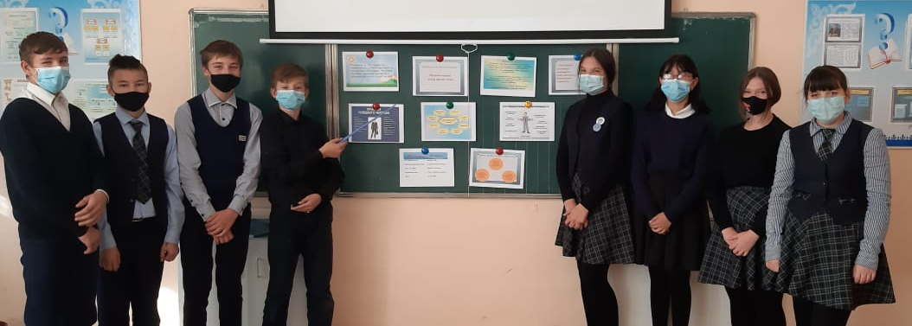
Неделя правовых знаний «Детям о праве» под девизом «Вместе – за информационную безопасность»

Slide 13
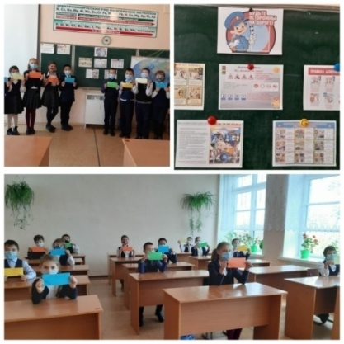
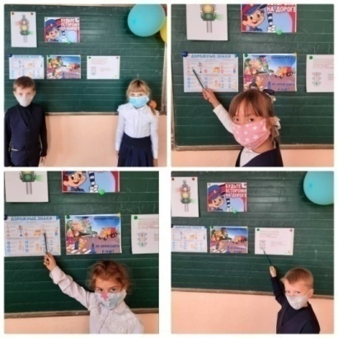
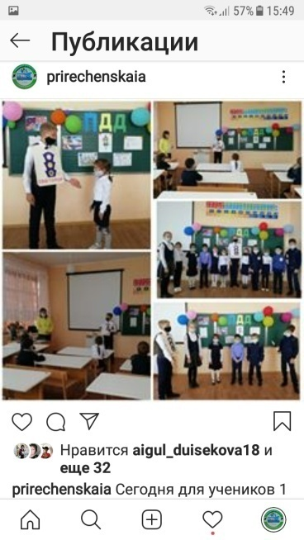
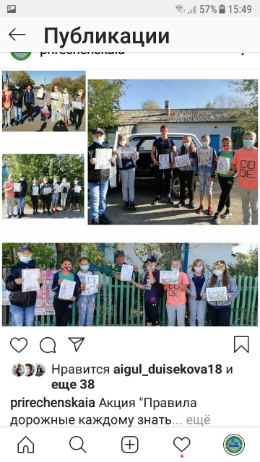
акция «Безопасная школьная среда»

Slide 14
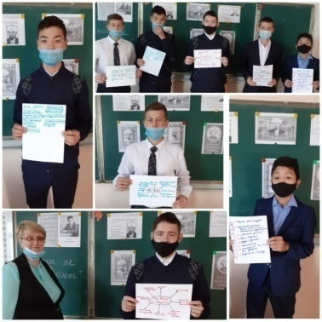
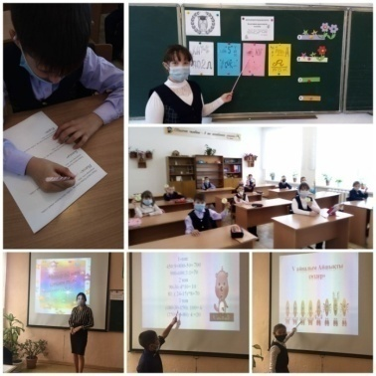
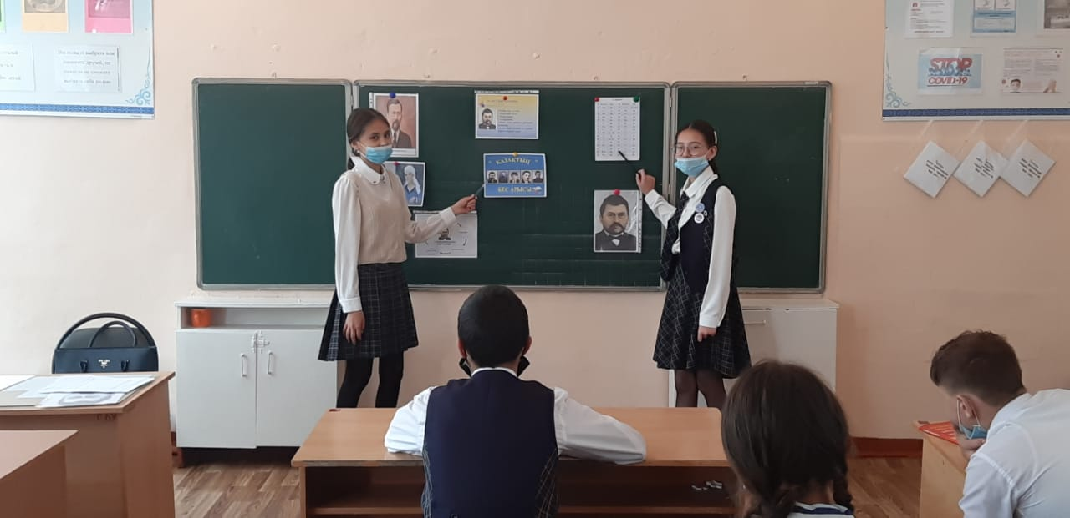
Неделя языков РК

Slide 15
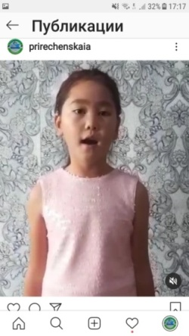
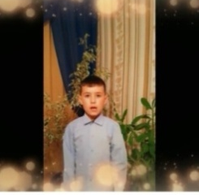
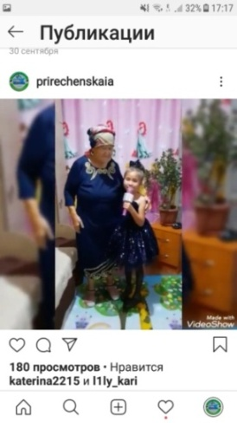
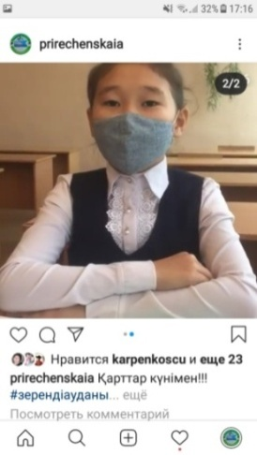
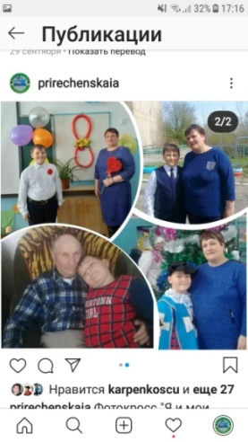
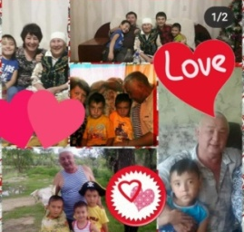
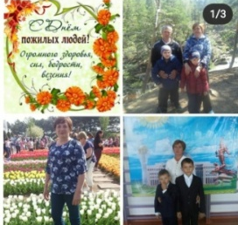
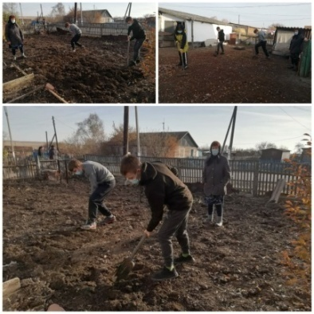
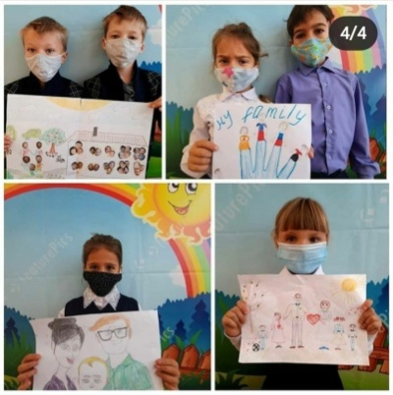
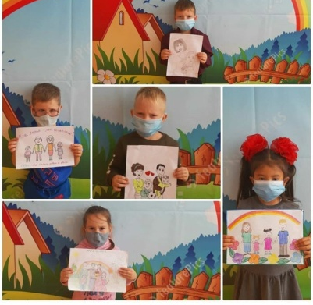
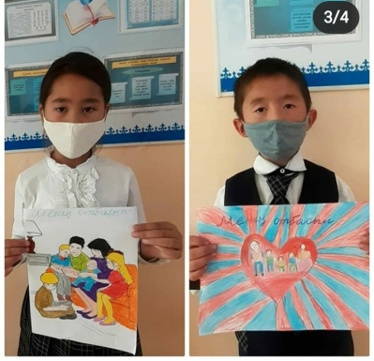
День пожилых

Slide 16
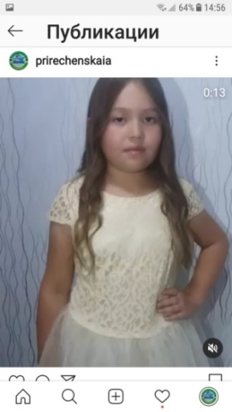
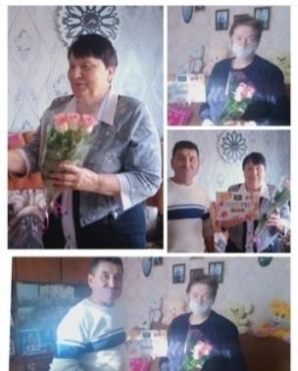
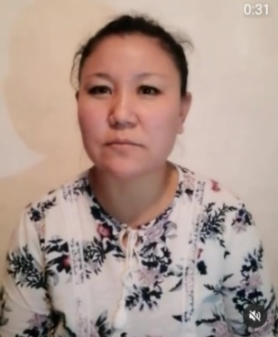
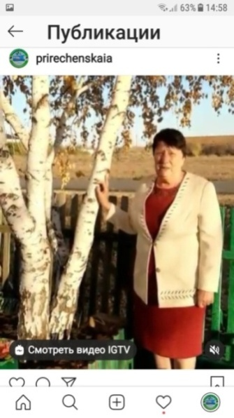
День учителя

Slide 17
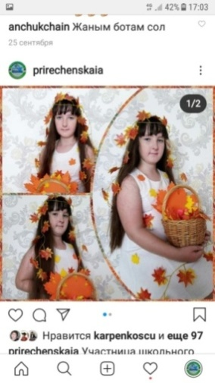
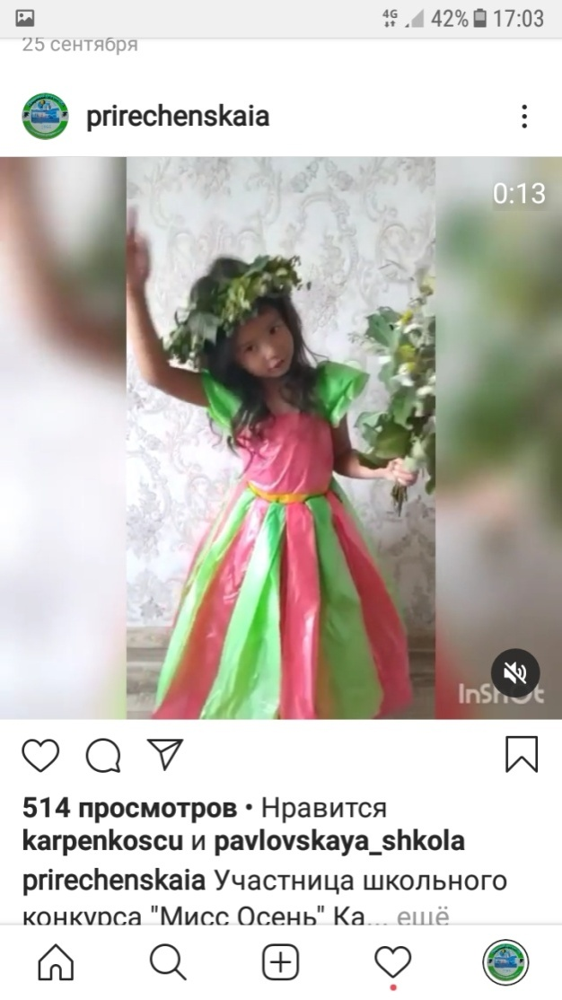
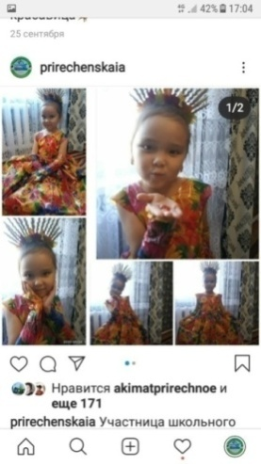
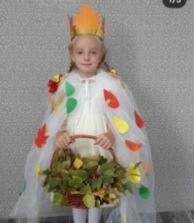
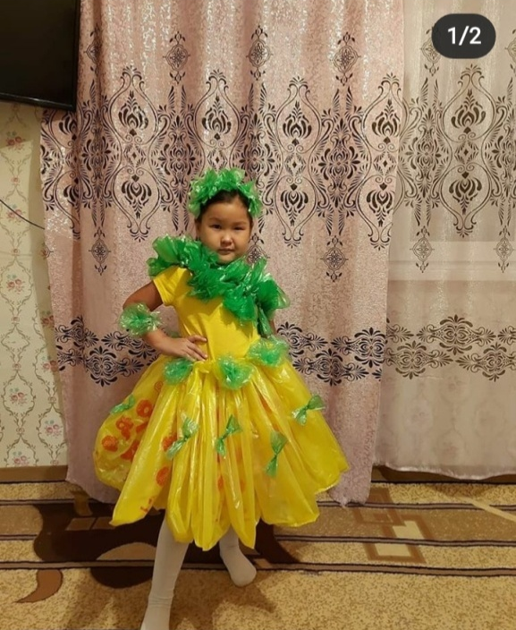
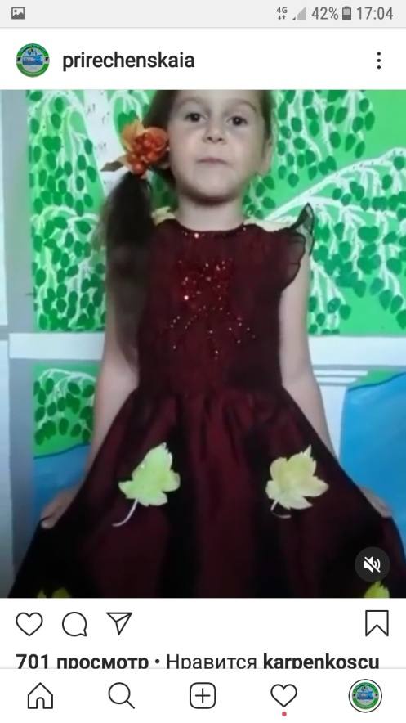
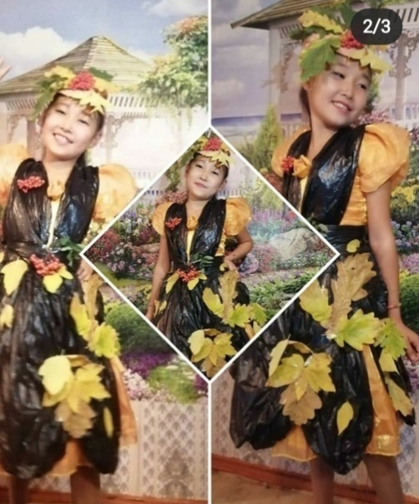
«Мисс Осень - 2020»

Slide 18
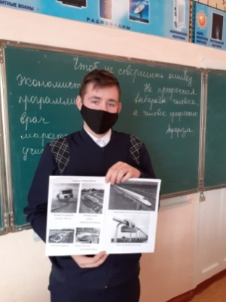
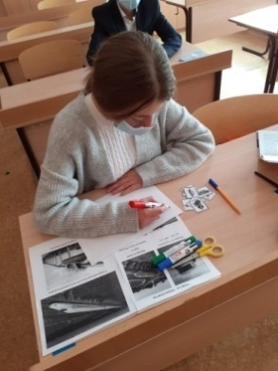
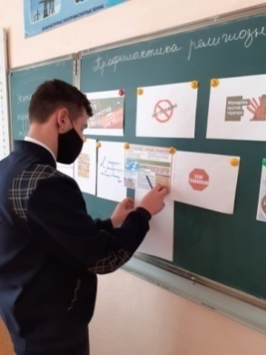
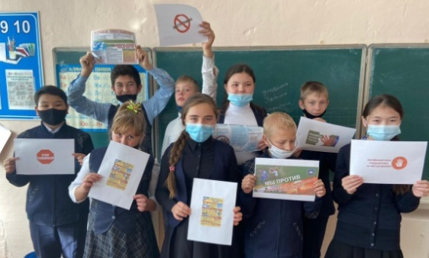
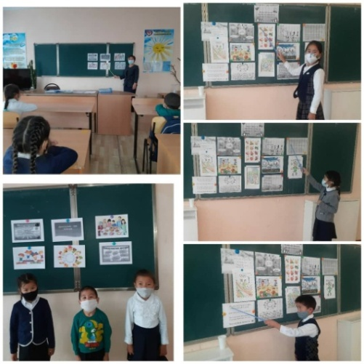
Тематические классные часы

Slide 19
Родительские собрания

Slide 20
Посвящение в пятиклассники

Slide 21
заседание методического объяденения классных руководителей по теме: «Панарама деятельности работы классного руководителя в рамках воспитательной системы школы»

Slide 22
 | На начало уч. года
Всего обучающихся | 120
Опекаемые | 1 Смирнов Н.
Многодетные семьи | 17
Малобеспеченные | 21
Неблагополучные семьи | 2 (детей-4)
Несовершеннолетние, находящиеся в социально опасном положении | 0
Дети-инвалиды | 0
Состоит на учёте: | 0
ВШК | 0
ИДН | 0

Slide 23
Профилактика правонарушении

Slide 24
Название конкурса | Статус | Участники | Результат
Конкурс «Лучший цветущий школьный сад» | районный | Коллектив школы | Грамота 2 место
Мисс «Золотая осень» | Районный | Аманжолова Даяна 1 класс | 1 место
Онлайн-конкурс «Лучший класный руководитель» | Районный | Тюлегенов Кариполла Ержанович | Грамота 2 место
Самая «Зеленая» организация образования | Областной | Коллектив школы | Диплом
Статья посвященная ветеранам педагогического труда | Областной «Акмолинская правда» Районный «Мектеп жаршысы» | Яскульская Т.К. | Статья в СМИ
Конкурс «Семья года» | Районный | Семья Биян Семья Чуйченко | 3 место

Slide 25
Выводы
Создание эффективной системы духовно-нравственного, гражданско-правового,патриотического воспитания через урочную и внеурочную деятельность;
Формирования у обучающихся экологической культуры, культуры здорового и безопасного образа жизни, обучению правилам безопасного поведения на дорогах;
Согласование и координация совместных действий педагогическогоколлектива, общественности, социальных партнеров школы, семьи в вопросе духовно-нравственного, гражданско-правового, патриотического воспитания и социализации обучающихся;
Организация социально значимой деятельности обучающихся.
Повышение педагогической культуры родителей (законных представителей) обучающихся.

Slide 26
Назарларынызға рахмет!
Спасибо зс внимание!

